Slide 1
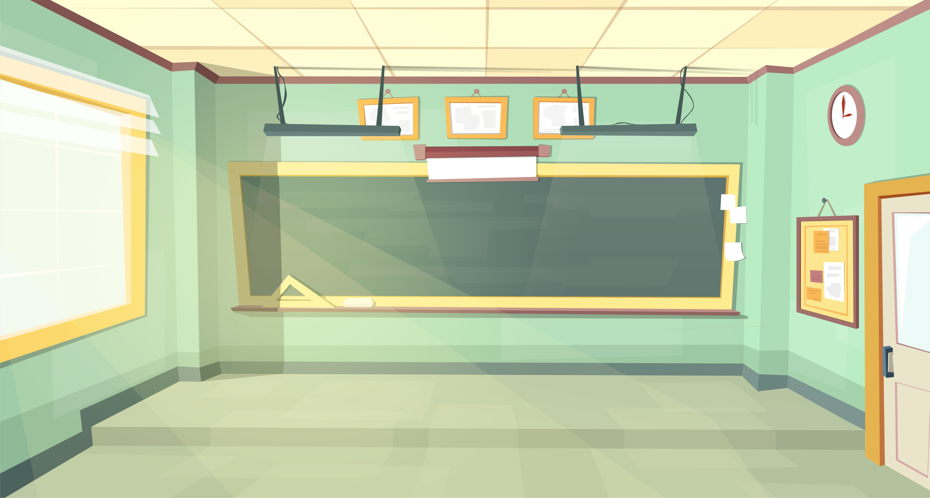




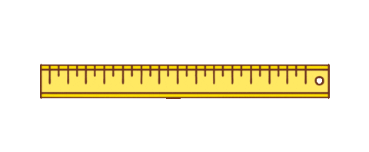
TRƯỜNG TIỂU HỌC ÁI MỘ A
Bài giảng điện tử Lớp 3
Môn: Toán
Môn: Toán
Bài: Bảng nhân 7 ( tiết 1)

Slide 2


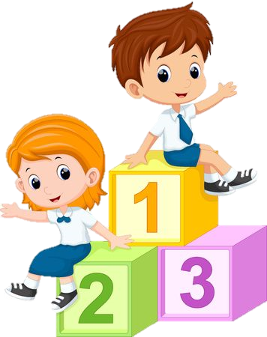

Bảng nhân 7 (tiết 1)

Slide 3

Khởi động

Slide 4
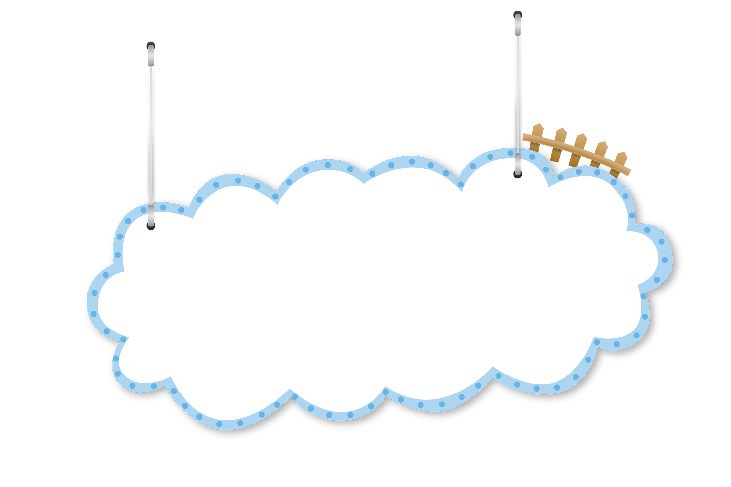





KHỈ CON QUA CẦU

Slide 5






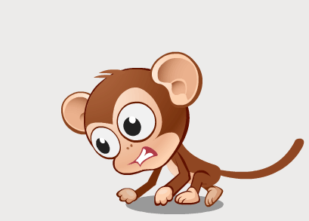

Slide 6




6 x 3 = 18
Đúng
Sai

Slide 7
4 x 7 = 24
Đúng
Sai

Slide 8
5 x 7 = 35
Sai
Đúng

Slide 9
2 x 7 = 9
Sai
Đúng

Slide 10
6 x 7 = 30
Đúng
Sai

Slide 11
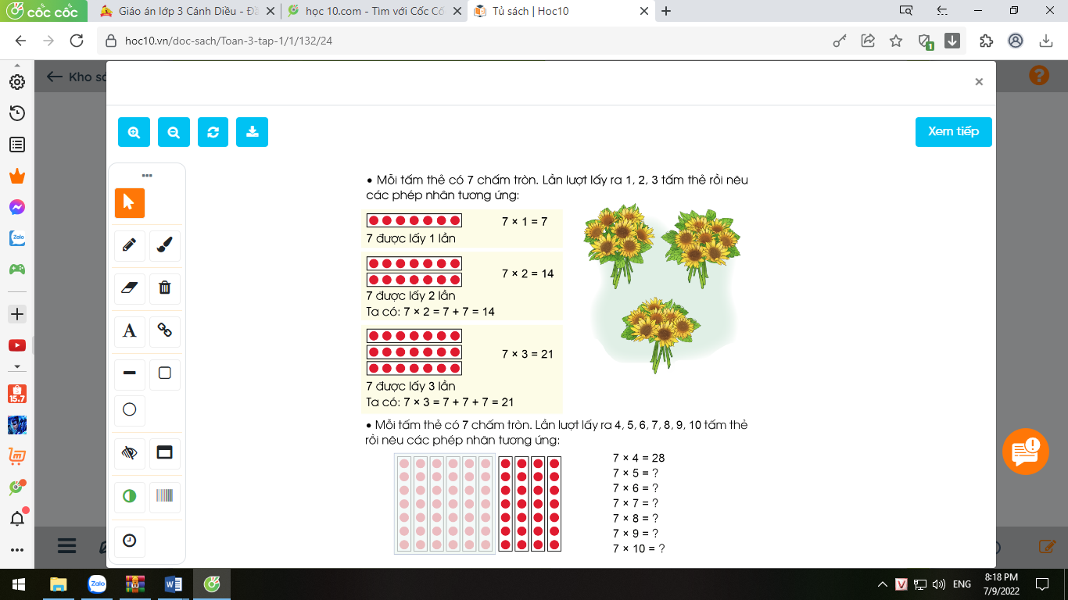
7
x
3
= ?

Slide 12
Khám phá

Slide 13

7 được lấy 1 lần
7 x 1 = 7
7 được lấy 2 lần
Ta có 7 x 2 =
7 + 7 = 14
7 được lấy 3 lần
Ta có 7 x 3 = 7 + 7 + 7 = 21

Slide 14
7 x 4 =
28
7 x 5 = 35
?
7 x 6 = 42
?
7 x 7 = 49
?
7 x 8 = 56
?
7 x 9 = 63
?
?
7 x 10 = 70

Slide 15

BẢNG NHÂN 7
7 x 1 = 7 7 x 6 = 42
7 x 2 = 14 7 x 7 = 49
7 x 3 = 21 7 x 8 = 56
7 x 4 = 28 7 x 9 = 63
7 x 5 = 35 7 x 10 = 70
Đây là
bảng nhân 7

Slide 16
BẢNG NHÂN 7
7 x 1 = 7 7 x 6 = 42
7 x 2 = 14 7 x 7 = 49
7 x 3 = 21 7 x 8 = 56
7 x 4 = 28 7 x 9 = 63
7 x 5 = 35 7 x 10 = 70

Slide 17
Luyện tập

Slide 18
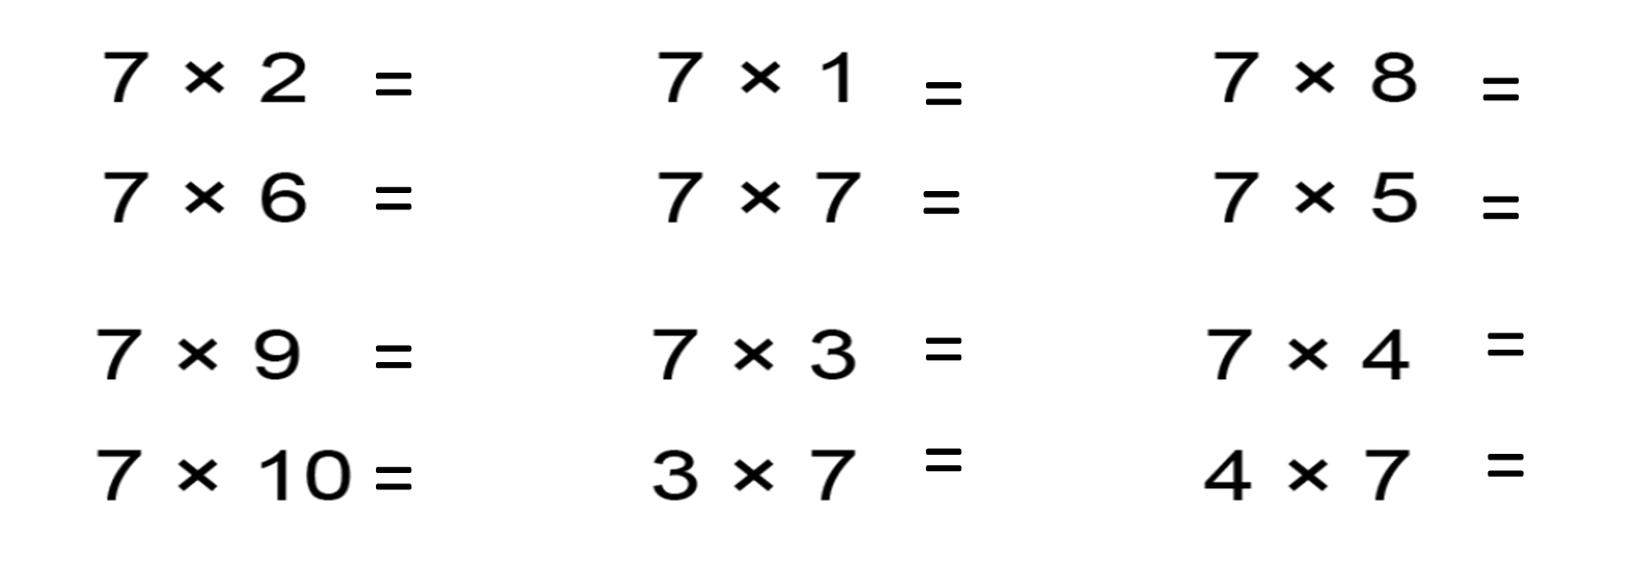
1
Tính nhẩm:
14
7
56
42
49
35
63
21
28
70
21
28

Slide 19
Vận dụng

Slide 20


